Slide 1

MÁI ẤM GIA ĐÌNH
Tuần 16
Bài
29
CÁNH CỬA NHỚ BÀ
Bản quyền : FB Đặng Nhật Linh- https://www.facebook.com/nhat.linh.3557440

Slide 2


Slide 3
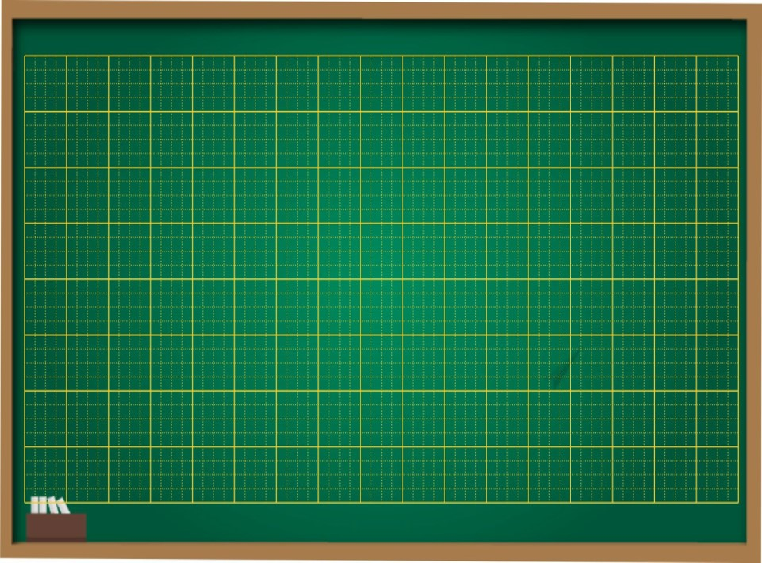
Thứ hai ngày 20 tháng 12 năm 2021
Tiếng Việt
Đọc: Cánh cửa nhớ bà

Slide 4






YÊU CẦU CẦN ĐẠT
Đọc đúng các từ khó, biết cách đọc bài thơ (ngắt nghỉ, nhấn giọng phù hợp).
Hiểu nội dung bài thơ, có tình cảm yêu thương đối với ông bà và những người thân trong gia đình.
Notes:
Thầy cô gõ mục tiêu theo bài giảng của mình vào ô text

Slide 5

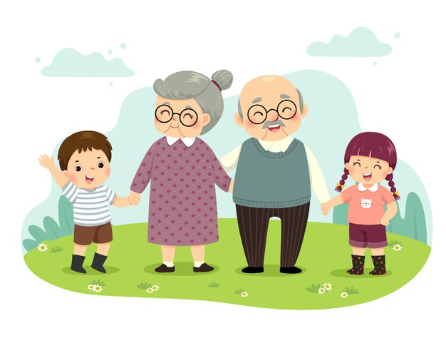
ĐỌC
Nói về tình cảm của em đối với ông bà.

Slide 6


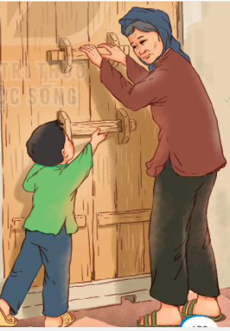
THẢO LUẬN NHÓM 2
Nói tình cảm của em với ông bà
Ông bà thương làm gì cho em?
Em thường làm gì cho ông bà?
Tình cảm của em đối với ông bà như thế nào?

Slide 7


Slide 9

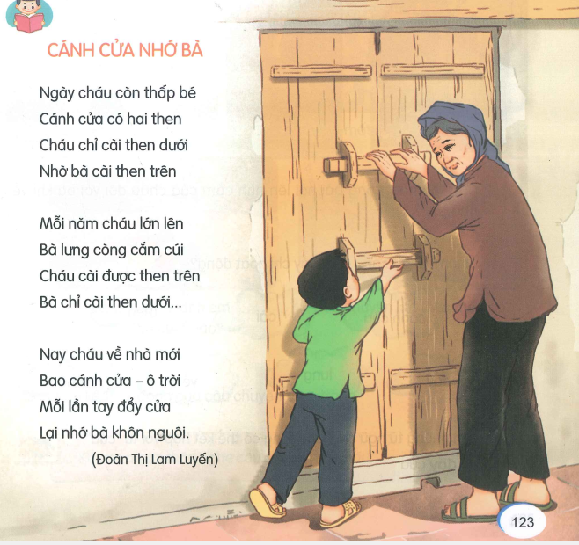

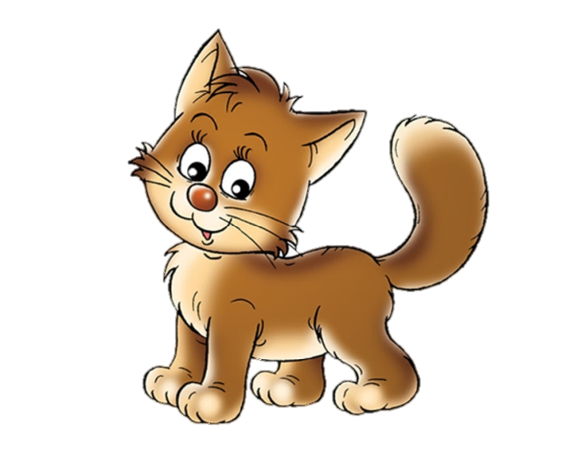
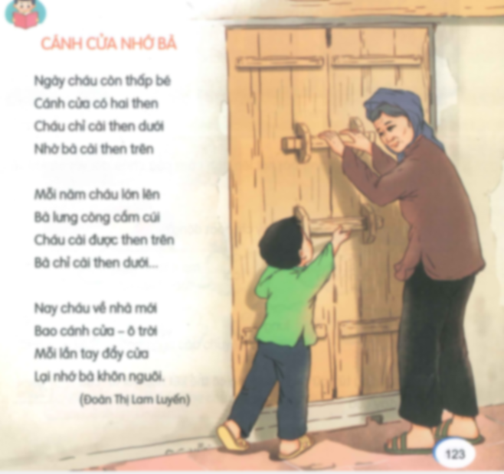
CÁNH CỬA NHỚ BÀ
(Đoàn Thị Lam Luyến)
Ngày cháu còn thấp bé
Cánh cửa có hai then
Cháu chỉ cài then dưới
Nhờ bà cài then trên.
Mỗi năm cháu lớn lên
Bà lưng còng cắm cúi
Cháu cài được then trên
Bà chỉ cài then dưới…
Nay cháu về nhà mới
Bao cánh cửa – ô trời
Mỗi lần tay đẩy cửa
Lại nhớ bà khôn nguôi.
Đọc mẫu

Slide 10
CÁNH CỬA NHỚ BÀ
(Đoàn Thị Lam Luyến)
Ngày cháu còn thấp bé
Cánh cửa có hai then
Cháu chỉ cài then dưới
Nhờ bà cài then trên
Mỗi năm cháu lớn lên
Bà lưng còng cắm cúi
Cháu cài được then trên
Bà chỉ cài then dưới…
Nay cháu về nhà mới
Bao cánh cửa – ô trời
Mỗi lần tay đẩy cửa
Lại nhớ bà khôn nguôi.
1
Đọc nối tiếp
2
3

Slide 11



Luyện đọc từ khó
then
khôn nguôi
Bản quyền : FB Đặng Nhật Linh- https://www.facebook.com/nhat.linh.3557440

Slide 12
CÁNH CỬA NHỚ BÀ
(Đoàn Thị Lam Luyến)
Ngày cháu còn thấp bé
Cánh cửa có hai then
Cháu chỉ cài then dưới
Nhờ bà cài then trên
Mỗi năm cháu lớn lên
Bà lưng còng cắm cúi
Cháu cài được then trên
Bà chỉ cài then dưới…
Nay cháu về nhà mới
Bao cánh cửa – ô trời
Mỗi lần tay đẩy cửa
Lại nhớ bà khôn nguôi.
1
Đọc nối tiếp
2
3

Slide 13


Giải nghĩa từ
Then (cửa): vật bằng tre, gỗ hoặc sắt, dùng để cài cửa.

Slide 14

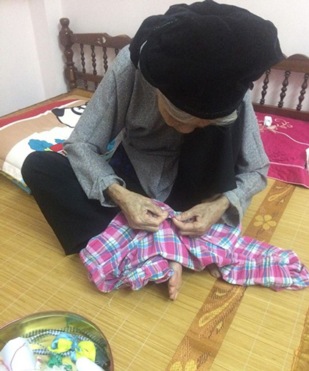
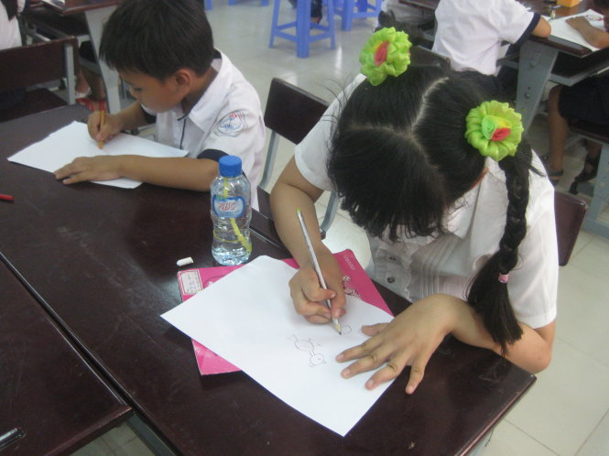
: từ gợi tả dáng vẻ hơi cúi xuống, chăm chú và mải miết làm việc gì, không để ý xung quanh
cắm cúi

Slide 15

Luyện đọc nhóm
Bản quyền : FB Đặng Nhật Linh- https://www.facebook.com/nhat.linh.3557440

Slide 16
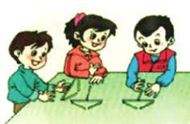



LUYỆN ĐỌC NHÓM 3
CÁNH CỬA NHỚ BÀ
Ngày cháu còn thấp bé
Cánh cửa có hai then
Cháu chỉ cài then dưới
Nhờ bà cài then trên
Mỗi năm cháu lớn lên
Bà lưng còng cắm cúi
Cháu cài được then trên
Bà chỉ cài then dưới…
Nay cháu về nhà mới
Bao cánh cửa - ô trời
Mỗi lần tay đẩy cửa
Lại nhớ bà khôn nguôi
(Đoàn Thị Lam Luyến)

Slide 17

THI ĐỌC
Tiêu chí:
+ Đọc đúng, to, rõ ràng, đúng tốc độ.
+ Đọc đúng ngắt nghỉ và nhấn giọng vào các từ ngữ.

Slide 18
CÁNH CỬA NHỚ BÀ
(Đoàn Thị Lam Luyến)
Ngày cháu còn thấp bé
Cánh cửa có hai then
Cháu chỉ cài then dưới
Nhờ bà cài then trên
Mỗi năm cháu lớn lên
Bà lưng còng cắm cúi
Cháu cài được then trên
Bà chỉ cài then dưới…
Nay cháu về nhà mới
Bao cánh cửa – ô trời
Mỗi lần tay đẩy cửa
Lại nhớ bà khôn nguôi.
Đọc toàn bài

Slide 19
Tìm hiểu bài
Bản quyền : FB Đặng Nhật Linh- https://www.facebook.com/nhat.linh.3557440

Slide 20


1. Ngày cháu còn nhỏ, ai là người cài then trên của cửa ?
- Ngày cháu còn nhỏ, bà thường cài then trên cánh cửa.

Slide 21
2. Vì sao khi cháu lớn, bà lại là người cài then dưới của cửa?
- Vì lưng bà đã còng, bà chỉ với tới then dưới của cánh cửa.

Slide 22
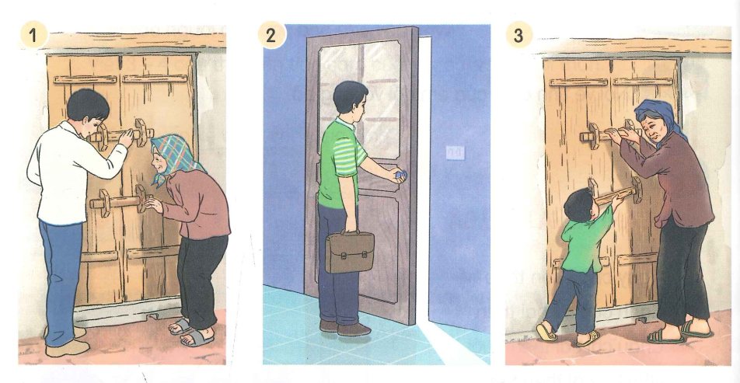
3. Sắp xếp các bức tranh sau theo thứ tự của 3 khổ thơ trong bài?

Slide 23
3. Sắp xếp các bức tranh sau theo thứ tự của 3 khổ thơ trong bài?

Slide 24
4. Câu thơ nào trong bài nói lên tình cảm của cháu đối với bà khi về nhà mới?
Mỗi lần tay đẩy cửa
Lại nhớ bà khôn nguôi.

Slide 25
Luyện đọc lại
Bản quyền : FB Đặng Nhật Linh- https://www.facebook.com/nhat.linh.3557440

Slide 26

Luyện tập theo văn bản đọc

Slide 27

1. Những từ ngữ nào dưới đây chỉ hoạt động.
cài
cánh cửa
cài
then
đẩy
lưng
nhà
đẩy
về
về

Slide 28

1. Những từ nào dưới đây chỉ hoạt động?
Từ chỉ hoạt động là những từ chỉ sự vận động, cử động của người, loài vật, sự vật nhằm mục đích nào đó.
cánh cửa
cài
then
nhà
đẩy
lưng
về
Từ chỉ hoạt động
Từ không chỉ hoạt động

Slide 29
2. Tìm những từ ngữ chỉ hoạt động có thể kết hợp với từ “cửa”.
M: đẩy cửa,…
cài
khép
đóng
gõ
cửa
…
mở
tháo
lau
khóa

Slide 30




Tạm biệt và hẹn gặp lại
các con vào những tiết học sau!

